Slide 1
语法与语义
许智武 车越岭
yuelingche@szu.edu.cn
计软大楼B1034

Slide 2
2.1 概述
描述语言的难题之一是所有人都必须能理解这种描述
  设计者：描述是否准确清晰
  实现者：必须确定语言的表达式、语句和程序单元如何构成以及执行的预期效果
  使用者：能够查阅语言参考手册，确定如何编写软件解决方案
类似自然语言，程序语言描述分为语法和语义：
  语法：语言的表达式、语句和程序单元的形式
  语义：这些表达式、语句和程序单元的意义
  If (cond) x++ :如果条件cond成立时，就执行x的加1操作
Notes:
还有语用

Slide 3
2.1 概述
语言是句子的集合
句子是由字符表中的字符组成的串
两种描述模型
  语言识别器：有限自动机、下推机 =>编译器
  语言生成器：正则文法、上下文无关文法 =>形式定义
编译原理
英语 | 词法 | 语法
字符表 | 26个字母 | 单词列表
句子 | 英语单词 | 英语句子
程序语言 | 词法 | 语法
字符表 | ASCII字符 | 词素列表
句子 | 词素（token） | 程序代码
形式语言与自动机

Slide 4
2.2 语法的形式化定义
上下文无关文法G是一四元组(V，T，P，S)
  V——非终结符的非空有穷集，为了定义语言而引入的辅助符号
  T——终极符的非空有穷集，可以出现在语言句子中， V∩T=Φ
  S——S∈V，为文法G的开始符号(start symbol)
  P——形如α->β的产生式的非空有穷集合，其中α∈V，β∈(V∪T)*

Slide 5
2.2 语法的形式化定义
语法定义需要严格地定义程序的复杂结构。在定义 Algol 60 语言时, Backus 提出了一种形式化的语法定义方式, 称为 Bachus 范式BNF
BNF提供了两类符号：终结符和非终结符
  终结符是被定义的语言的符号，最终可以出现在程序中
  非终结符是为了定义语言的语法而引入的辅助符号
一个非终结符表示语言中的一个语法类，例如
  用 <stmt> 表示语句
  用 <expr> 表示表达式

Slide 6
2.2 语法的形式化定义
一个语言的 BNF 语法定义由一组产生式（或规则）组成, 本质上是一个上下文无关文法
产生式的形式是:
左部 -> 右部
  左部：总是一个非终结符 (上下文无关)
  右部：用|分隔的一个或多个终结符和非终结符的序列
  “-> ”表示“定义为”，“|”表示“或者”
  If语句:
  其中，用 <...> 表示非终结符
<if_stmt> -> if <cond> then <stmt>
| if <cond> then <stmt> else <stmt>

Slide 7
2.2 语法的形式化定义
一个简单语言的文法
<program> -> <stmts>
<stmts> -> <stmt> | <stmt> ; <stmts>
<stmt> -> <var> = <expr>
<var> -> a | b | c | d
<expr>-> <term> + <term> | <term> - <term>
<term> -> <var> | const
Notes:
标红为开始符号

Slide 8
2.2 语法的形式化定义
BNF定义的合法的程序是怎么样的－－
推导是一个或一系列产生式的应用
一个可能的推导
推导
<program>
=> <stmts>
=> <stmt>
=> <var> = <expr>
=> a = <expr>
=> a = <term> + <term>
=> a = <var> + <term>
=> a = b + <term>
=> a = b + const
所用产生式
<program> -> <stmts>
<stmts> -> <stmt>
<stmt> -> <var> = <expr>
<var> -> a
<expr> -> <term> + <term>
<term> -> <var>
<var>-> b
<term>-> const

Slide 9
2.2 语法的形式化定义
句型：
句子：
例： a = b + <term> ， a = b + const
最左推导：
最右推导：
由开始符号经过推导得到的字符串
只含有终结符的句型
每次总是替换句型最左边的非终结符
每次总是替换句型最右边的非终结符
最左：<program> => <stmts> => <stmt>=> <var> = <expr>
=> a = <expr> => a = <term> + <term>=> a = <var> + <term>
=> a = b + <term> => a = b + const
最右：<program> => <stmts> => <stmt>=> <var> = <expr>
=> <var> = <term> + <term> => <var> = <term> + const
=> <var> = <var> + const => <var> = b + const => a = b + const

Slide 10
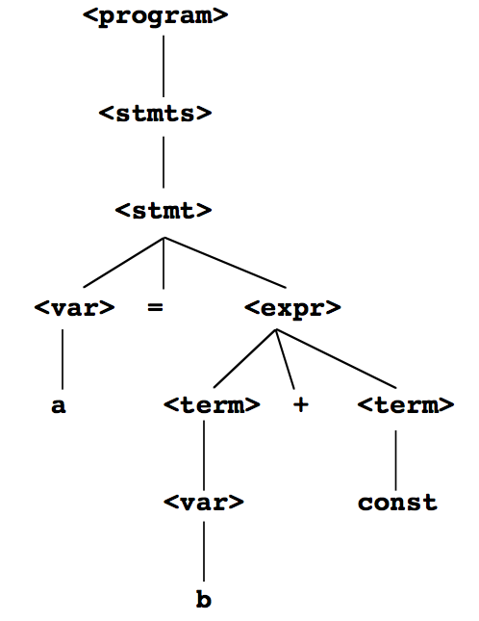
2.2 语法的形式化定义
语法树：推导的分层结构（或树形结构）表示
a = b + const的语法树：
最左推导：最左遍历
最右推导：最右遍历

Slide 11
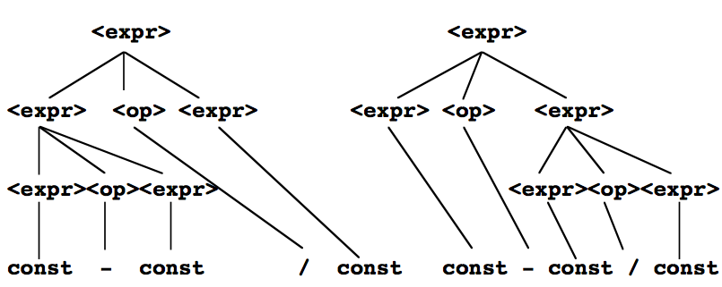
2.2 语法的形式化定义
二义性：文法生成的句型有两个或多个语法树
例子：
句子const - const / const
<expr> -> <expr> <op> <expr> | const
<op> -> / | -

Slide 12
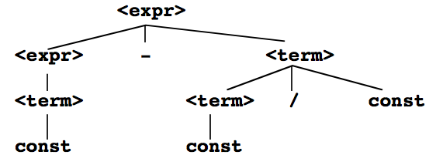
2.2 语法的形式化定义
用不同的非终结符表示不同的优先级
无二义性：
句子const - const / const：
<expr> -> <expr> - <term> | <term>
<term> -> <term> / const | const

Slide 13
2.2 语法的形式化定义
编程语言中常见的可能二义性：
结合性
if-then-else：
二义：<expr> -> <expr> + <expr> | const
非二义：<expr> -> <expr> + const | const
if <cond> then if <cond> then <stmt> else <stmt>

Slide 14
2.2 语法的形式化定义
扩展的BNF（EBNF）：
用圆扩号表示多个选项
用方括号表示可选部分
用花括号表示0次或多次重复
<expr> -> <expr> (+ | -) <term>
<if_stmt> -> if <cond> then <stmt> [else <stmt>]
<ident> -> letter {letter | digit}

Slide 15
2.2 语法的形式化定义
EBNF只是增加可读性和可写性，并没有增加表达能力
BNF：
EBNF：
<expr> -> <expr> + <term>
| <expr> - <term>
| <term>
<term> -> <term> * <factor>
| <term> / <factor>
| <factor>
<expr> -> <term> {(+ | -) <term>}
<term> -> <factor> {(* | /) <factor>}

Slide 16
2.2 练习
请设计一个描述加减乘除表达式的无二义性的BNF或者EBNF（考虑优先级和结合性）
请设计一个描述if语句的无二义性的BNF或者EBNF

Slide 17
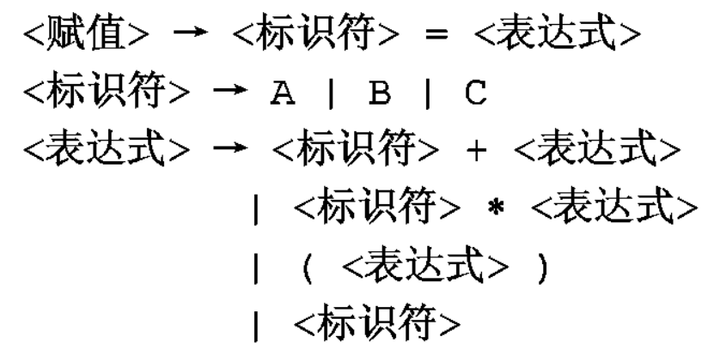
例3.2 简单赋值语句的文法
以下是一种典型的程序设计语言的部分文法

Slide 18
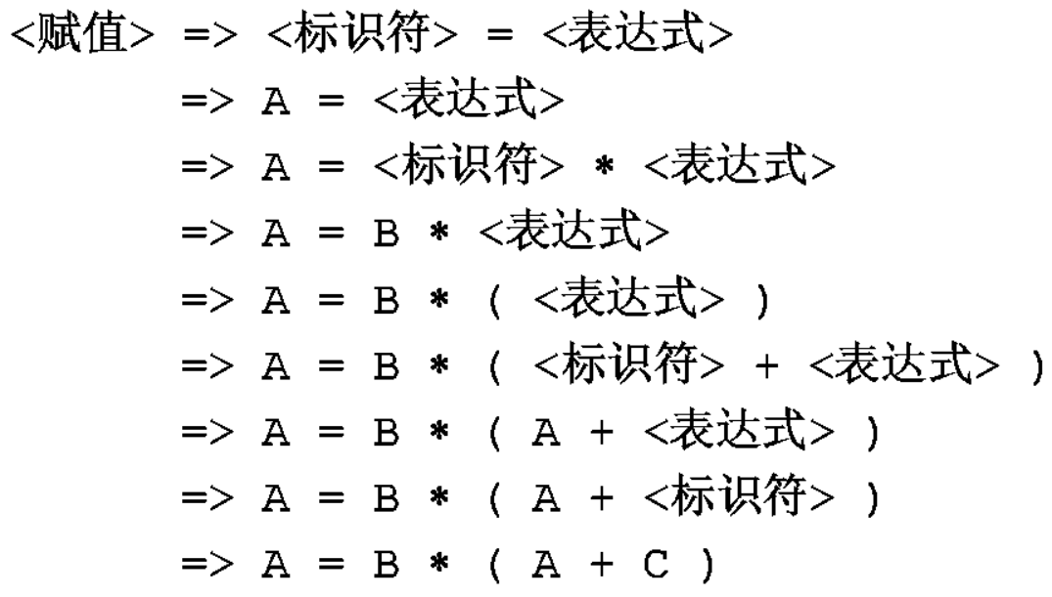
例3.2
生成句子A=B*(A+C)的
最左推导？

Slide 19
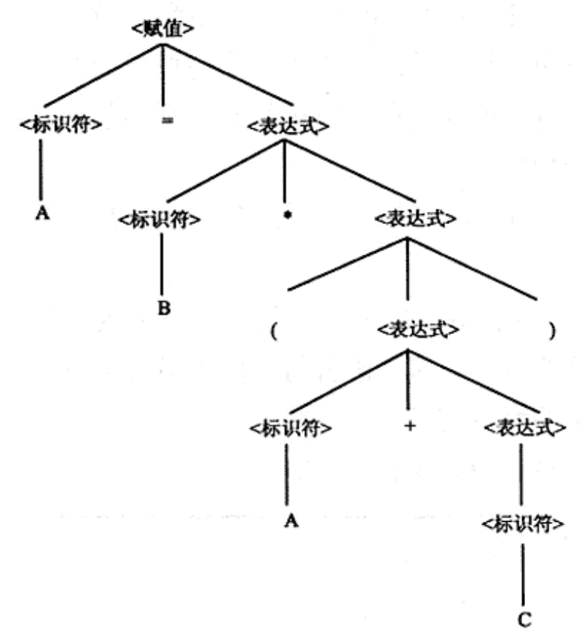
例3.2
简单语句
A=B*(A+C)
的语法分析树

Slide 20
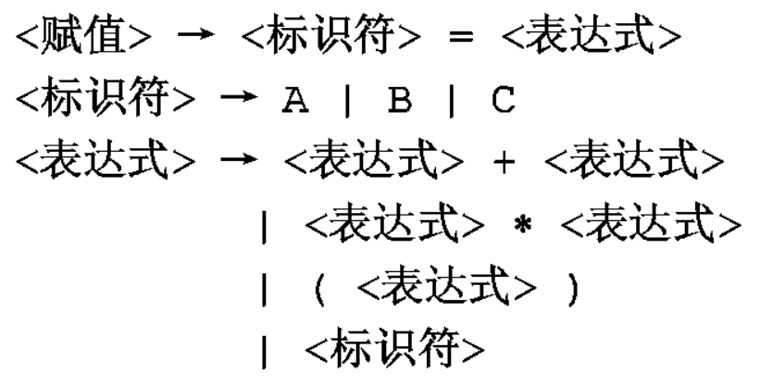
例3.3 简单赋值语句的歧义文法

Slide 21

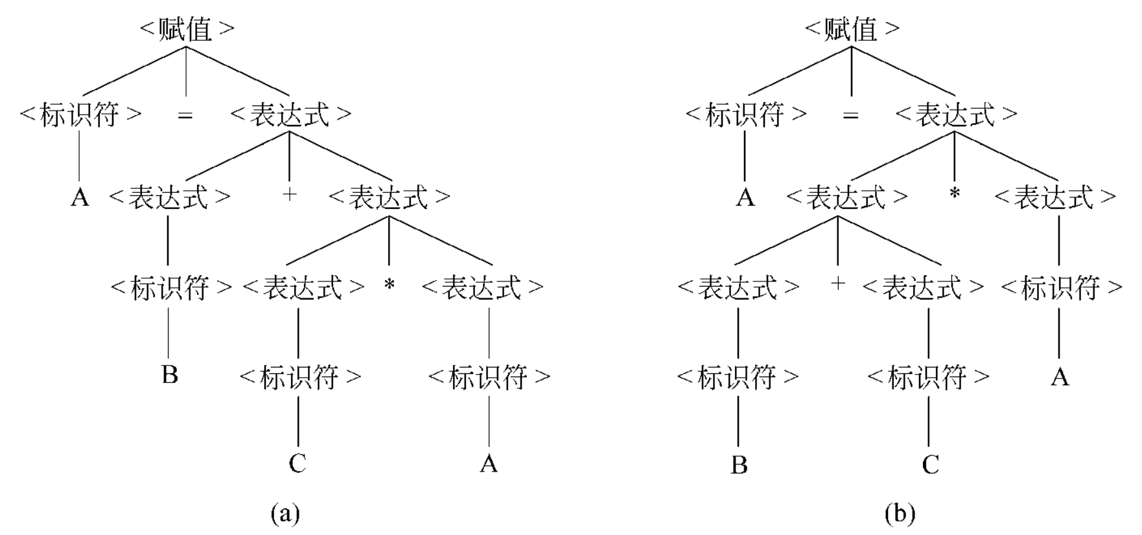
例3.3 简单赋值语句的歧义文法

Slide 22
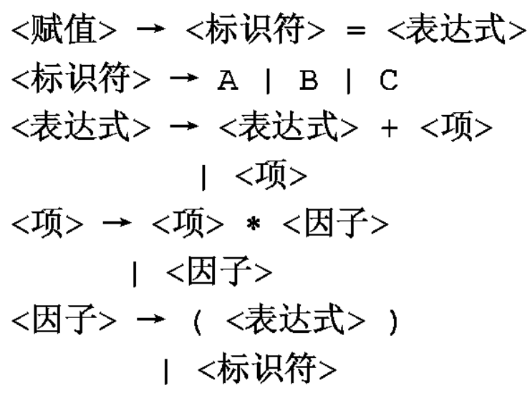
例3.4 表达式的无歧义文法
调整运算符优先级

Slide 23
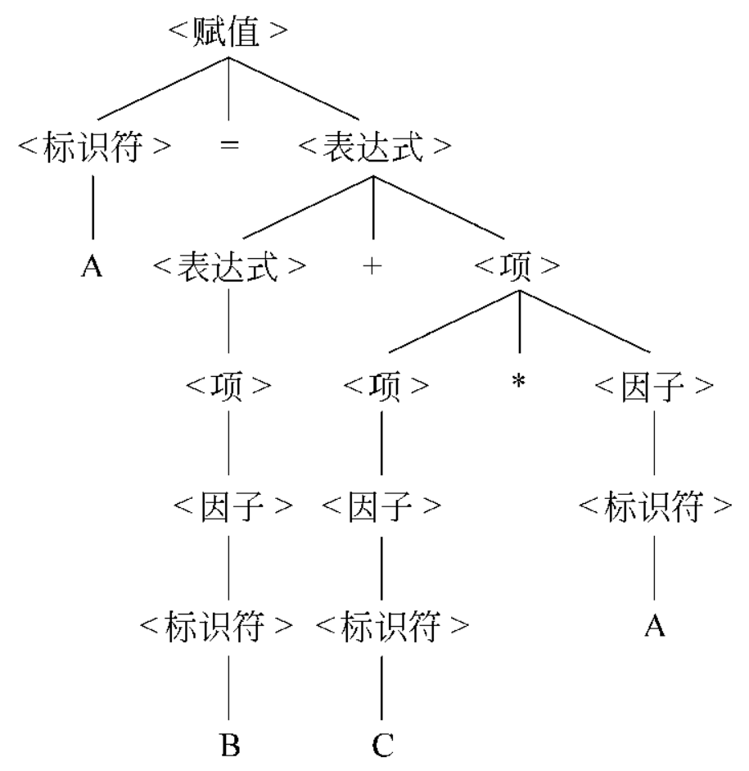
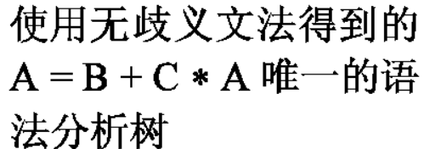
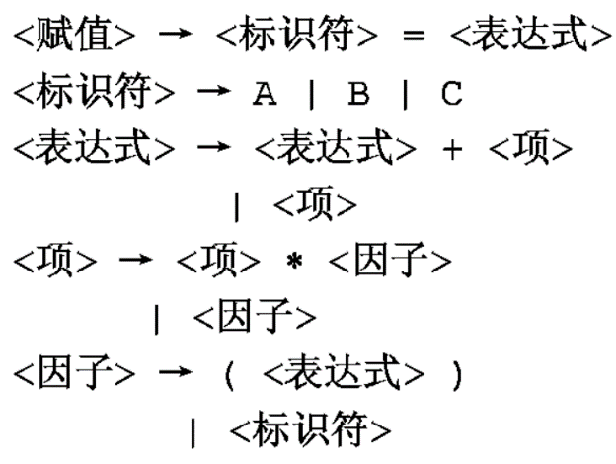
例3.4 表达式的无歧义文法

Slide 24

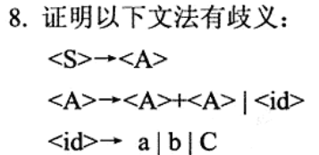
课后习题

Slide 25
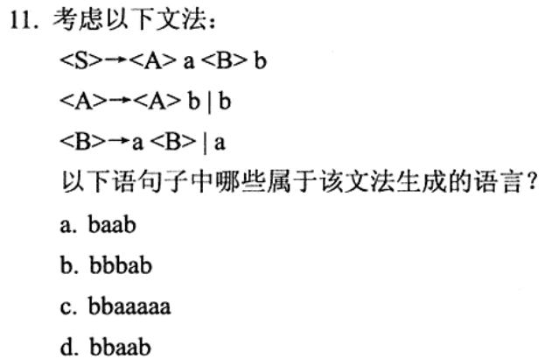
课后习题

Slide 26
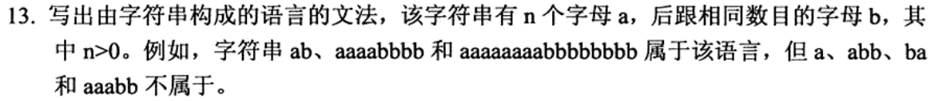
课后习题

Slide 27
2.3 属性文法
程序设计语言的语义分为静态语义和动态语义两种
  静态语义是指在编译阶段能够检查的语义，与程序执行过程中的意义只有间接关系。
  动态语义是指在目标程序运行阶段能够检查的语义。
静态语义规则很难用BNF描述
  类型兼容性规则：例如在Java中，浮点数不能赋值给整型变量，而反过来却是可以的（BNF能，但难）
  变量声明规则：变量必须在使用前先声明（BNF不能）

Slide 28
2.3 属性文法
Knuth在1968年提出了属性文法
  既可以描述语法，也可以描述静态语义
属性文法是在上下文无关文法的基础上，为每个文法符号（终结符或非终结符）配备若干相关的“值”（称为属性）。
  属性代表与文法符号相关的信息，如类型、值、代码序列、符号表内容
  属性可以代表任何对象：字符串，数组，类型，内存单元或其他对象
  属性和变量一样，可以进行计算和传递。

Slide 29
2.3 属性文法
具有以下附加特性：
每个文法符号X都有一个属性集A(X)
  属性一般分为两类：综合属性和继承属性。
  综合属性：沿语法树自底向上传递的语义信息
  继承属性：沿语法树自顶向下、从左到右传递语义信息
  本质属性：叶子结点（即终结符）的综合属性
每条产生式有一个计算属性的语义函数集
每条产生式有一个分析静态语义可能为空的谓词函数集

Slide 30
2.3 属性文法——举例
例子：形如id = id＋id的赋值语句
  id的类型是整数或者浮点数
  ＋号两边的id的类型必须一样
  ＝左边id的类型必须匹配右边表达式的类型
  右边的表达式的类型必须匹配它的期望类型
BNF：
<ass_stmt>-><var>=<expr>
<expr> -> <var> + <var>
<var> -> id

Slide 31
2.3 属性文法——举例
例子：形如id = id＋id的赋值语句
  id的类型是整数或者浮点数
  ＋号两边的id的类型必须一样
  ＝左边id的类型必须匹配右边表达式的类型
  右边的表达式的类型必须匹配它的期望类型
属性
实际类型：与<var>、<expr>相关的综合属性；id的本质属性
期望类型：与<expr>相关的继承属性

Slide 32
2.3 属性文法——举例
示例的语法：
<ass_stmt>-><var>=<expr>
<expr> -> <var> + <var>
<var> -> id
例子续：属性文法
<ass_stmt>-><var>=<expr>
  函数：<expr>.expected_type = <var>.actual_type
<expr> -> <var>[1] + <var>[2]
  函数： <expr>. actual_type = <var>[1].actual_type
  谓词： <var>[1]. actual_type == <var>[2].actual_type
  <expr>. expected_type == <expr>.actual_type
<var> -> id
  函数：<var>.actual_type = id.actual_type
  id.actual_type = lookup(符号表,id)

Slide 33
2.3 属性文法
属性文法的计算：语法树的装饰过程
只有综合属性：自底向上
只有继承属性：自顶向下
两者都有：自底向上和自顶向下

Slide 34
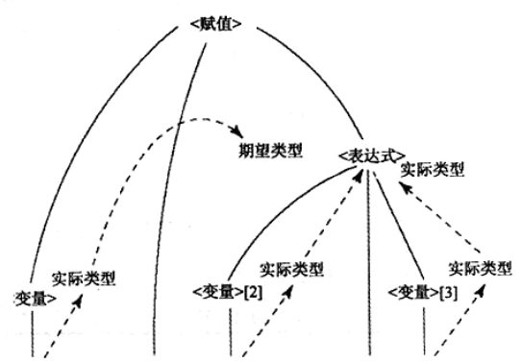
2.3 属性文法
属性文法的计算：语法树的装饰过程
  实线：语法树；虚线：属性值的计算方向
id
=
id
+
id

Slide 35
2.3 属性文法
int A; A = 2 + 3.5;
  ＋号两边类型冲突
  2可转为float，＝号两边类型冲突
int
float？
int
float
float？
int
int
float
A
=
2
+
3.5

Slide 36
练习
考虑下列表达式的属性文法
求5+2+4*5/2的语法树及计算过程
<expr>[1]-> <term> [ (+|-) <expr>[2] ]
函数：<expr>[1].val = <term>.val [ (+|-) <expr>[2].val ]
<term>[1]->[ <term>[2] (*|/) ] <factor>
函数：<term>[1].val = [ <term>[2].val (*|/) ] <factor>.val
<factor> -> int
函数：<factor>.val = int.val

